Slide 1
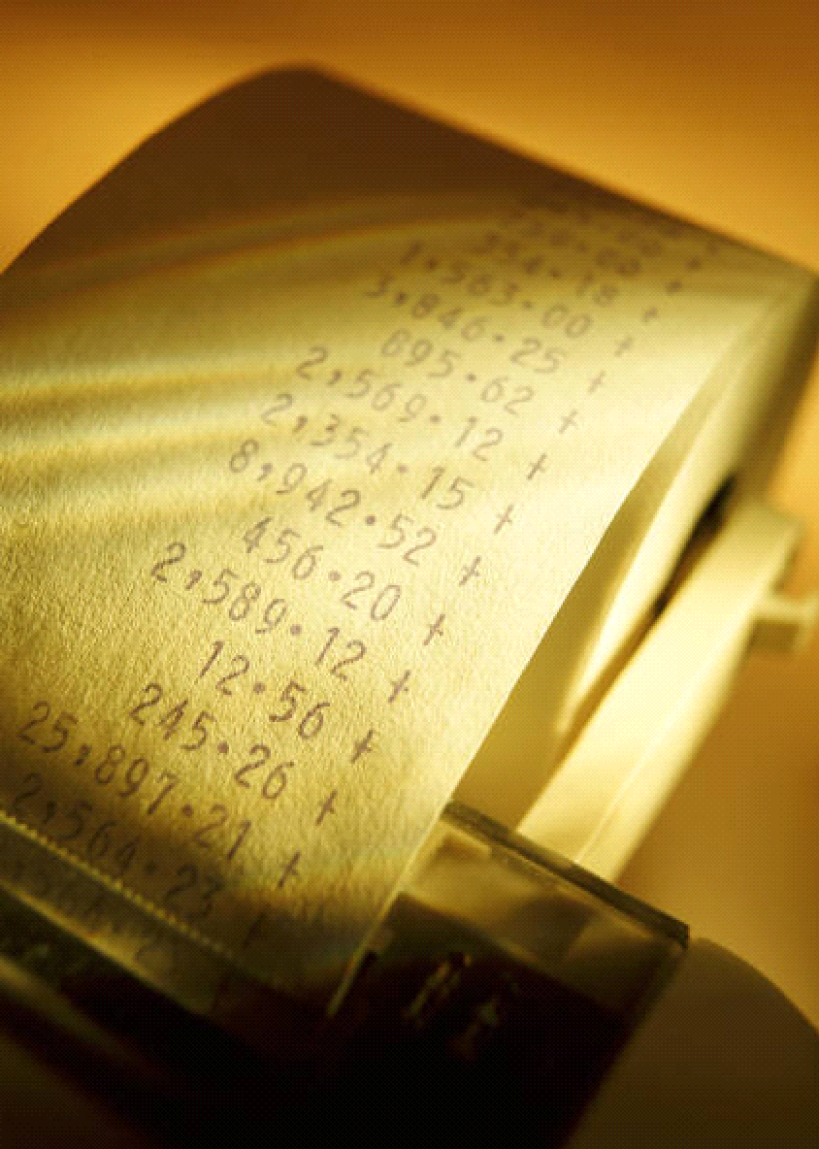
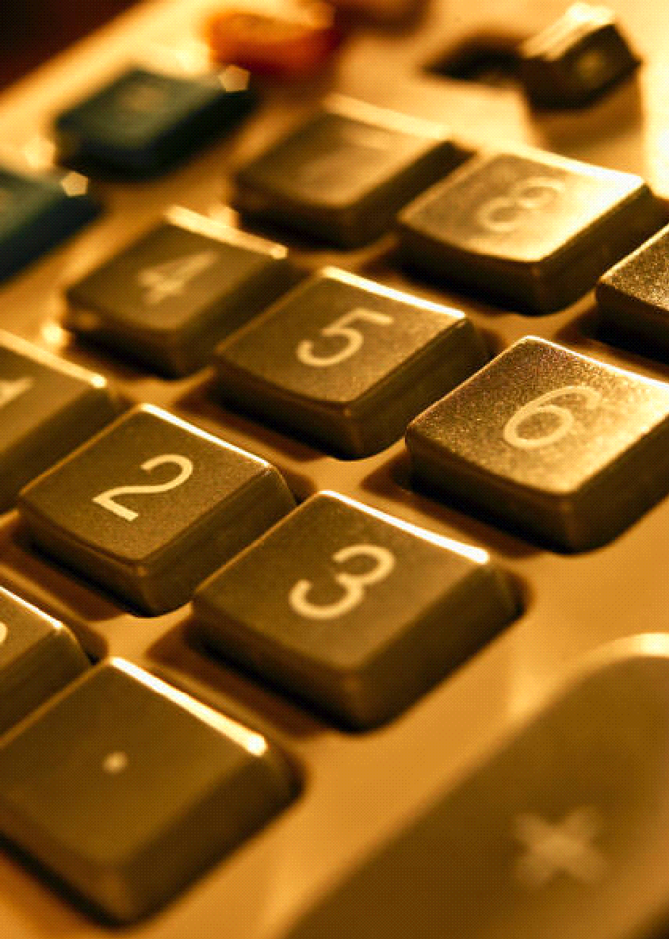
ПРИЛОЖЕНИЕ «КАЛЬКУЛЯТОР»

Slide 2
Цели урока:
Рассмотрим назначение и правила работы с приложением «КАЛЬКУЛЯТОР»
Запомним назначение основных функциональных кнопок приложения «КАЛЬКУЛЯТОР»
Овладеем приемами работы с функциональными кнопками приложения «КАЛЬКУЛЯТОР»

Slide 3
ПРИЛОЖЕНИЕ «КАЛЬКУЛЯТОР»
Запуск:
Пуск → Программы → Стандартные → Калькулятор

Slide 4
Назначение
приложения «КАЛЬКУЛЯТОР»
На странице учебника
174
найдите ответ на вопрос.

Slide 5
Передавать результаты вычислений в другие программы
Оперативно выполнять вычисления
Перевод чисел из одной системы счислений в другую
Назначение
приложения «КАЛЬКУЛЯТОР»
Освоить принципы логической арифметики
Обеспечивает точность вычислений
Дает возможность глубоко освоить работу компьютера с числовой информацией

Slide 6
Калькулятор имеет два режима работы
Обычный
Инженерный
Чтобы выбрать режим, откройте пункт горизонтального меню ВИД.
Для набора цифр можно пользоваться мышью или малой клавиатурой, но при этом должен гореть индикатор NumLock

Slide 7
ПРИЛОЖЕНИЕ «КАЛЬКУЛЯТОР»
Запуск:
Пуск → Программы → Стандартные → Калькулятор

Slide 8
Задание:
Вычислить, используя калькулятор (вид – обычный).
Пример | Ответ
12895643 − 12673421
456839 + 10654272
257895 ∙ 25
22220: 24
(569 ∙ 8 − 552) : 1000
(659 − 35) ∙ 2 − 1248
(2874 + 226) : 100− 30
(36987 − 651) : 3 − 112

Slide 9
Задание:
Вычислить, используя калькулятор (вид – обычный).
Пример | Ответ
12895643 − 12673421 | 222222
456839 + 10654272
257895 ∙ 25
22220: 24
(569 ∙ 8 − 552) : 1000
(659 − 35) ∙ 2 − 1248
(2874 + 226) : 100− 30
(36987 − 651) : 3 − 112

Slide 10
Задание:
Вычислить, используя калькулятор (вид – обычный).
Пример | Ответ
12895643 − 12673421 | 222222
456839 + 10654272 | 11111111
257895 ∙ 25
22220: 24
(569 ∙ 8 − 552) : 1000
(659 − 35) ∙ 2 − 1248
(2874 + 226) : 100− 30
(36987 − 651) : 3 − 112

Slide 11
Задание:
Вычислить, используя калькулятор (вид – обычный).
Пример | Ответ
12895643 − 12673421 | 222222
456839 + 10654272 | 11111111
257895 ∙ 25 | 6447375
22220: 24
(569 ∙ 8 − 552) : 1000
(659 − 35) ∙ 2 − 1248
(2874 + 226) : 100− 30
(36987 − 651) : 3 − 112

Slide 12
Задание:
Вычислить, используя калькулятор (вид – обычный).
Пример | Ответ
12895643 − 12673421 | 222222
456839 + 10654272 | 11111111
257895 ∙ 25 | 6447375
22220: 24 | 925,8333
(569 ∙ 8 − 552) : 1000
(659 − 35) ∙ 2 − 1248
(2874 + 226) : 100− 30
(36987 − 651) : 3 − 112

Slide 13
Задание:
Вычислить, используя калькулятор (вид – обычный).
Пример | Ответ
12895643 − 12673421 | 222222
456839 + 10654272 | 11111111
257895 ∙ 25 | 6447375
22220: 24 | 925,8333
(569 ∙ 8 − 552) : 1000 | 4
(659 − 35) ∙ 2 − 1248
(2874 + 226) : 100− 30
(36987 − 651) : 3 − 112

Slide 14
Задание:
Вычислить, используя калькулятор (вид – обычный).
Пример | Ответ
12895643 − 12673421 | 222222
456839 + 10654272 | 11111111
257895 ∙ 25 | 6447375
22220: 24 | 925,8333
(569 ∙ 8 − 552) : 1000 | 4
(659 − 35) ∙ 2 − 1248 | 0
(2874 + 226) : 100− 30
(36987 − 651) : 3 − 112

Slide 15
Задание:
Вычислить, используя калькулятор (вид – обычный).
Пример | Ответ
12895643 − 12673421 | 222222
456839 + 10654272 | 11111111
257895 ∙ 25 | 6447375
22220: 24 | 925,8333
(569 ∙ 8 − 552) : 1000 | 4
(659 − 35) ∙ 2 − 1248 | 0
(2874 + 226) : 100− 30 | -81
(36987 − 651) : 3 − 112

Slide 16
Задание:
Вычислить, используя калькулятор (вид – обычный).
Пример | Ответ
12895643 − 12673421 | 222222
456839 + 10654272 | 11111111
257895 ∙ 25 | 6447375
22220: 24 | 925,8333
(569 ∙ 8 − 552) : 1000 | 4
(659 − 35) ∙ 2 − 1248 | 0
(2874 + 226) : 100− 30 | -81
(36987 − 651) : 3 − 112 | 12000

Slide 17
Задание . Вычисли, используя, калькулятор (вид – обычный).
(16,1 : 4,6 – 3,07) ∙ 0,2 + 0,114 + 0,8 =
(1,3 ∙ 2,8 + 125) : 0,8 – 160 + 0,2 =
(15,964 : 5,2 – 1,2) ∙ 0,1 =
(96,6 + 98,6) : 6,4 ∙ 1,2 – 0,2 =
(424,2 – 98,4) : 3,6 ∙ 0,9 + 9,1 =

Slide 18
Задание . Вычисли, используя, калькулятор (вид – обычный).
(16,1 : 4,6 – 3,07) ∙ 0,2 + 0,114 + 0,8 = 1
(1,3 ∙ 2,8 + 125) : 0,8 – 160 + 0,2 = 1
(15,964 : 5,2 – 1,2) ∙ 0,1 = 0,187
(96,6 + 98,6) : 6,4 ∙ 1,2 – 0,2 = 36,4
(424,2 – 98,4) : 3,6 ∙ 0,9 + 9,1 = 90,55

Slide 19
На странице 175-177 рассмотрим назначение функциональных кнопок калькулятора.

Slide 20
Удаляет число, высвечимое в поле индикации
Копирует значение,содержащееся в памяти, на индикатор
Добавляет числа с индикатора к значению, содержащемуся в памяти
Удаляет всю введенную информацию
Копирует значение, высвечиваемое на индикаторе, в память
Удаляет последнюю введенную цифру
Стирает содержимое памяти

Slide 21
Удаляет число, высвечимое в поле индикации
Копирует значение,содержащееся в памяти, на индикатор
Добавляет числа с индикатора к значению, содержащемуся в памяти
Удаляет всю введенную информацию
Копирует значение, высвечиваемое на индикаторе, в память
Удаляет последнюю введенную цифру
Стирает содержимое памяти

Slide 22
Удаляет число, высвечимое в поле индикации
Копирует значение,содержащееся в памяти, на индикатор
Добавляет числа с индикатора к значению, содержащемуся в памяти
Удаляет всю введенную информацию
Копирует значение, высвечиваемое на индикаторе, в память
Удаляет последнюю введенную цифру
Стирает содержимое памяти

Slide 23
Удаляет число, высвечимое в поле индикации
Копирует значение,содержащееся в памяти, на индикатор
Добавляет числа с индикатора к значению, содержащемуся в памяти
Удаляет всю введенную информацию
Копирует значение, высвечиваемое на индикаторе, в память
Удаляет последнюю введенную цифру
Стирает содержимое памяти

Slide 24
Удаляет число, высвечимое в поле индикации
Копирует значение,содержащееся в памяти, на индикатор
Добавляет числа с индикатора к значению, содержащемуся в памяти
Удаляет всю введенную информацию
Копирует значение, высвечиваемое на индикаторе, в память
Удаляет последнюю введенную цифру
Стирает содержимое памяти

Slide 25
Удаляет число, высвечимое в поле индикации
Копирует значение,содержащееся в памяти, на индикатор
Добавляет числа с индикатора к значению, содержащемуся в памяти
Удаляет всю введенную информацию
Копирует значение, высвечиваемое на индикаторе, в память
Удаляет последнюю введенную цифру
Стирает содержимое памяти

Slide 26
Удаляет число, высвечимое в поле индикации
Копирует значение,содержащееся в памяти, на индикатор
Добавляет числа с индикатора к значению, содержащемуся в памяти
Удаляет всю введенную информацию
Копирует значение, высвечиваемое на индикаторе, в память
Удаляет последнюю введенную цифру
Стирает содержимое памяти

Slide 27
Удаляет число, высвечимое в поле индикации
Копирует значение,содержащееся в памяти, на индикатор
Добавляет числа с индикатора к значению, содержащемуся в памяти
Удаляет всю введенную информацию
Копирует значение, высвечиваемое на индикаторе, в память
Удаляет последнюю введенную цифру
Стирает содержимое памяти

Slide 28
Работа с памятью.
Чтобы занести число в память, нажмите кнопку «???». Над кнопками памяти на панели калькулятора появится индикатор «М».
Чтобы заменить отображаемое число числом, хранящимся в памяти, нажмите команду «???».
Каждое новое число, занесенное в память, заменяет предыдущее.
Чтобы очистить память, нажмите кнопку «???».
Чтобы добавить отображаемое число к числу, хранящемуся в памяти, нажмите кнопку «???».
.

Slide 29
Например: 18,305 : 0,7 – 0,0368 : 0,4 + 0,492 : 1,2 =
На калькуляторе набираем: 0,0368 : 0,4 = ‘MS’ 18,305: 0,7 – ‘MR’ = ‘MS’ 0,492 : 1,2 + ‘MR’ =
Ответ: 26,468
Расскажите, как правильно подсчитать
результат вычисления в примере
(21,62 ∙ 3,5 – 52,08 : 8,4) ∙ 0,5 =

Slide 30
Например: 18,305 : 0,7 – 0,0368 : 0,4 + 0,492 : 1,2 =
На калькуляторе набираем: 0,0368 : 0,4 = ‘MS’ 18,305: 0,7 – ‘MR’ = ‘MS’ 0,492 : 1,2 + ‘MR’ =
Ответ: 26,468
(21,62 ∙ 3,5 – 52,08 : 8,4) ∙ 0,5 =
На калькуляторе набираем: 52,08 / 8,4 = ‘MS’ 21,62*3,5- ‘MR’ =*0,5
Ответ: 34,735

Slide 31
Например: 18,305 : 0,7 – 0,0368 : 0,4 + 0,492 : 1,2 =
На калькуляторе набираем: 0,0368 : 0,4 = ‘MS’ 18,305: 0,7 – ‘MR’ = ‘MS’ 0,492 : 1,2 + ‘MR’ =
Ответ: 26,468
Расскажите, как правильно подсчитать
результат вычисления в примере
208,57 – 108,57: ((60,4 – 57,6 ∙ (3,6 + 3,45)) =

Slide 32
Например: 18,305 : 0,7 – 0,0368 : 0,4 + 0,492 : 1,2 =
На калькуляторе набираем: 0,0368 : 0,4 = ‘MS’ 18,305: 0,7 – ‘MR’ = ‘MS’ 0,492 : 1,2 + ‘MR’ =
Ответ: 26,468
208,57 – 108,57: ((60,4 – 57,6 ∙ (3,6 + 3,45)) =
На калькуляторе набираем: 3,6+3,45=*57,6=MS
60,4-MR=MS 108,57/MR=MS 208,57-MR=
Ответ: 208.8841

Slide 33
Задание . Расставьте порядок действий и вычислите:
(0,0288 : 1,8 + 0,7 + 0,7 + 0,7 ∙ 0,12) ∙ 35,24 =
8,12 ∙ 0,25 + 3,24 ∙ 0,25 =
(14 – 12,725) ∙ 12,4 – 2,6 : (11,2 – 7,95) =
(3,52 : 1,1 + 6,2) ∙ (7,2 – 4,62 : 2,2) =
(92,86 : 2,6 – 0,8 ) ∙ ( 3,4 + 7,04 : 3,2) =
565,3 – 465,3 : ((1,25 + 5,6) ∙ (55,8 – 49,2) =

Slide 34
Задание . Расставьте порядок действий и вычислите:
(0,0288 : 1,8 + 0,7 + 0,7 + 0,7 ∙ 0,12) ∙ 35,24 =
8,12 ∙ 0,25 + 3,24 ∙ 0,25 =
(14 – 12,725) ∙ 12,4 – 2,6 : (11,2 – 7,95) =
(3,52 : 1,1 + 6,2) ∙ (7,2 – 4,62 : 2,2) =
(92,86 : 2,6 – 0,8 ) ∙ ( 3,4 + 7,04 : 3,2) =
565,3 – 465,3 : ((1,25 + 5,6) ∙ (55,8 – 49,2) =
52,86
2,84
33,252
195,5262
555,0080

Slide 35
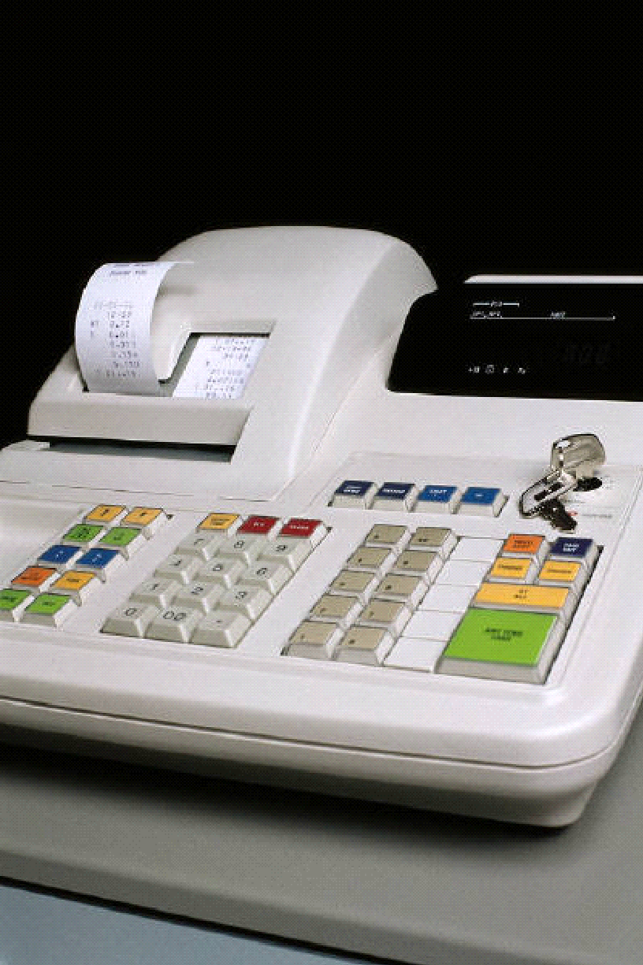
Задание на дом:
1.Страница 174-177
2. Знать назначение основных клавиш

